Slide 1
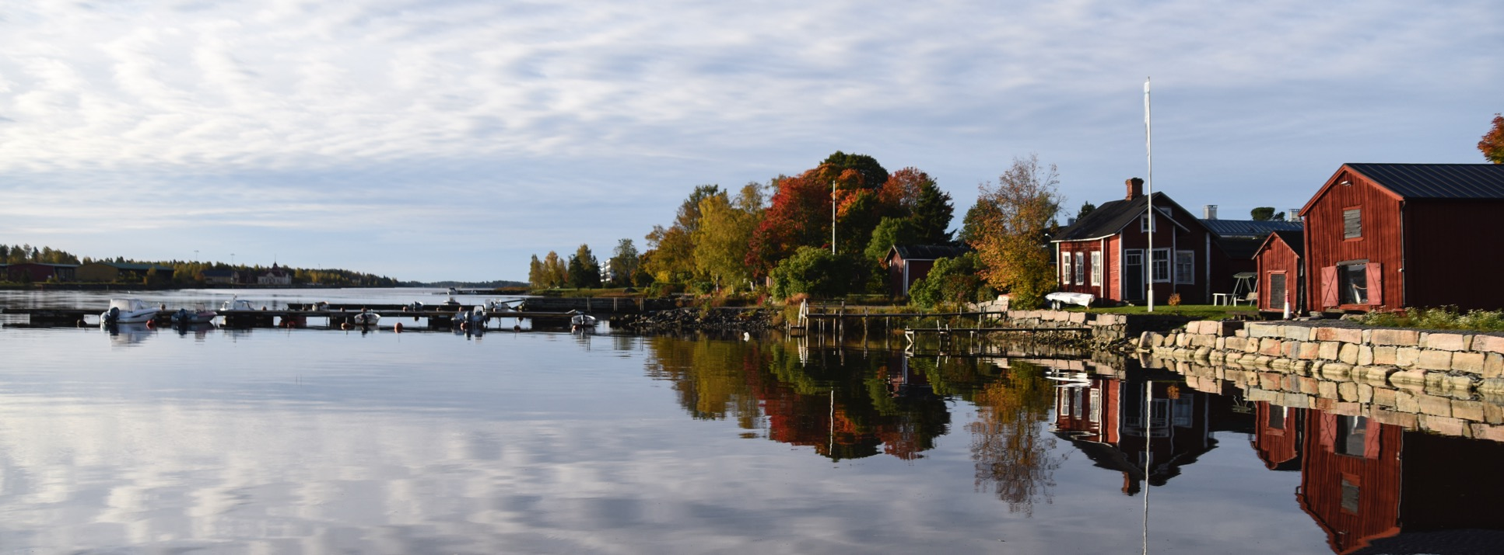
Kommunikationsplan

Slide 2
Markkinointiviestinnän suunnitelma

Slide 3
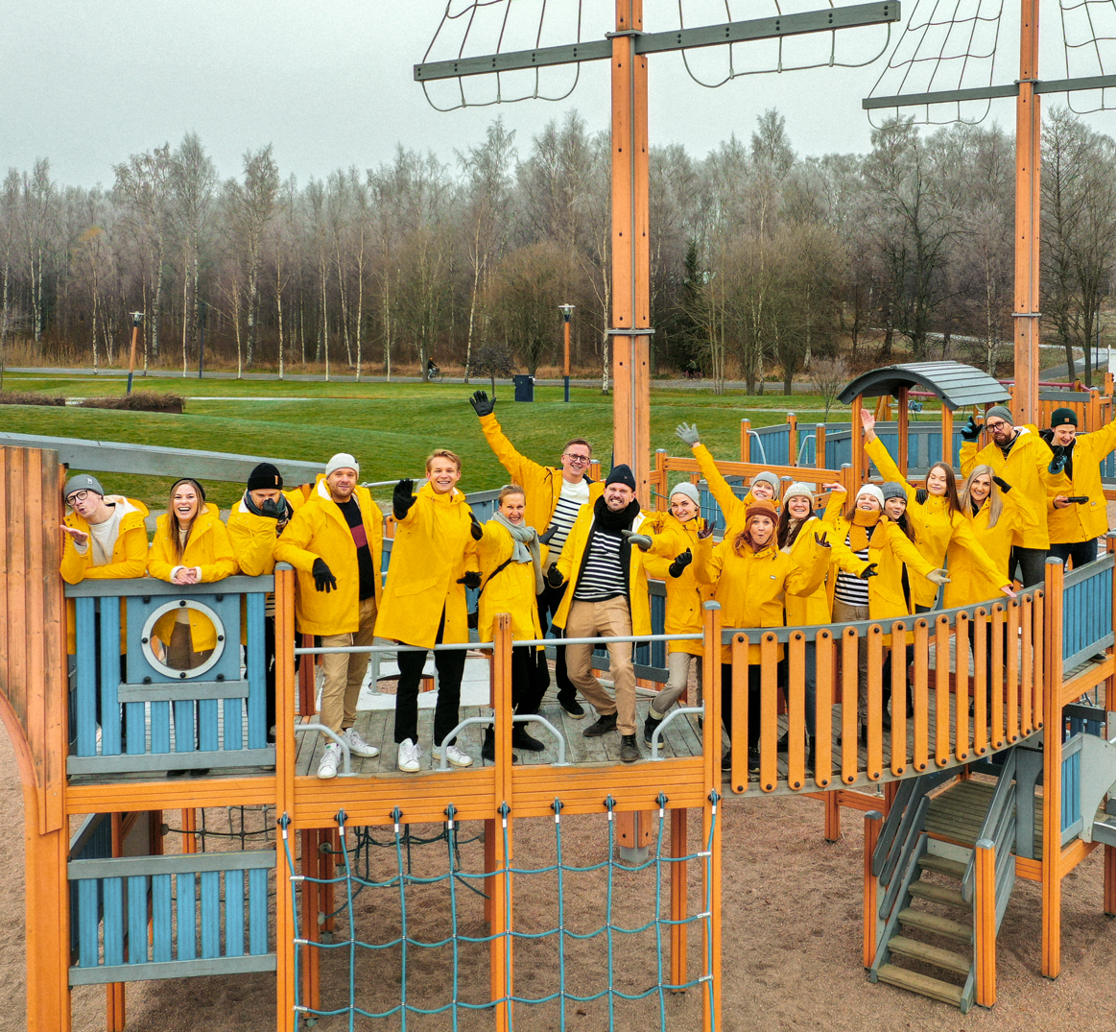
Team C2 at your service
Milla Monola – kapten, även känd som VD
Nina Ingves – styrman och kundchef
Maria Bertula – matros med texter som
specialområde
Jenni Törmä – matros med visuellt fokus
Joonatan Turunen – matros med digitalt fokus
C2 Vaasa & Helsinki
Marknadsföring med expertis & passion
på åtminstone tre språk.

Slide 4
Team C2 at your service
Milla Monola – kippari, tunnetaan myös TJ:nä
Nina Ingves – perämies ja asiakaspäällikkö
Maria Bertula – matruusi, fokus teksteissä
Jenni Törmä – matruusi, fokus visuaalisessa
Joonatan Turunen – matruusi, fokus
digitaalisessa
C2 Vaasa & Helsinki
teemme markkinointia ammattitaidolla
ja intohimolla, ja vähintään kolmella eri kielellä

Slide 5
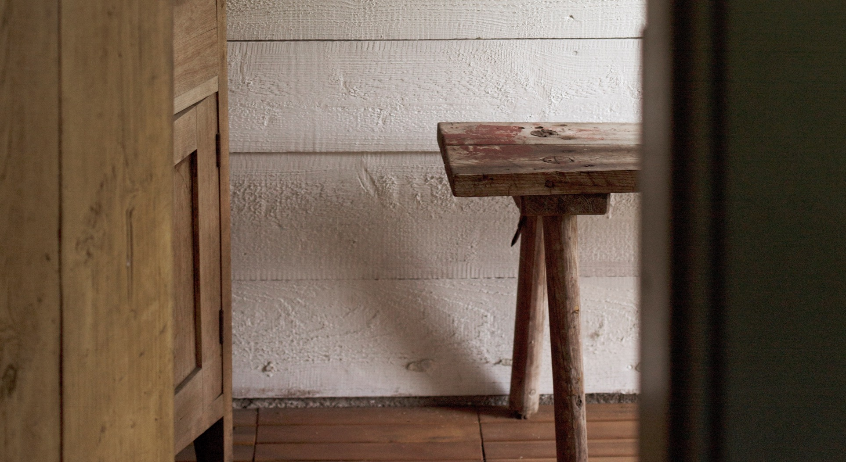
Mål
  Fler invånare till Kristinestad och fler arbetstagare till företagen i nejden

Slide 6
Tavoite
  Lisää asukkaita Kristiinankaupunkiin sekä lisää työntekijöitä alueen yrityksiin

Slide 7
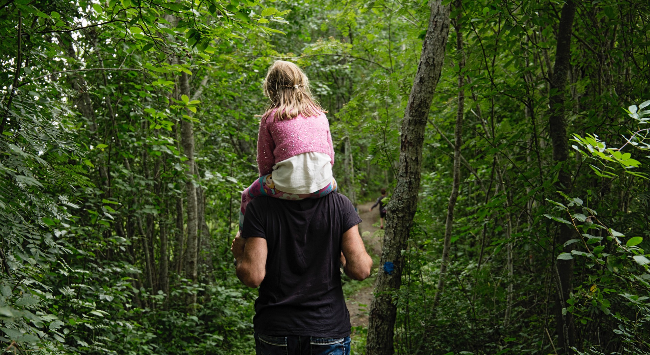
Hur
  Genom att modifiera bilden av Kristinestad
  från främst turistort till HEMORT

Slide 8
Miten
  Nyt on aika siirtää fokus turisti- ja vierailukohteesta kotipaikkaan.
  Minkälainen Kristiinankaupunki on asuinpaikkana.

Slide 9

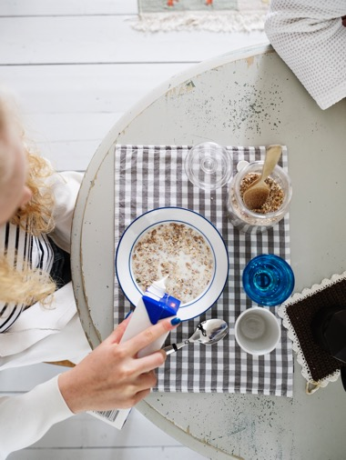
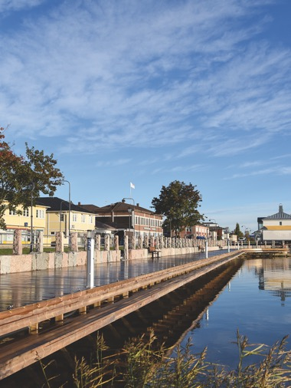
Insight
Speciellt i den omvälvande tid vi lever i just nu har de grundläggande värderingarna blivit allt viktigare.
Familj, hemmet, trygghet, naturen, okomplicerade upplevelser.
Vill man något tillräckligt starkt, så hittar man vägar för att förverkliga drömmen.
Många har redan hittat sin trygga
hamn i Kristinestad.
Deras berättelser kan väcka gnistan hos andra med samma drömmar.

Slide 10
Insight
Varsinkin tällaisena erikoisena aikana perusarvot nousevat kunniaan.
Perhe, koti, turvallisuus, luonto, yksinkertaiset elämykset.
Kun on tarve tehdä muutos ja toteuttaa unelmansa, löytyy siihen keinot.
Monet ovat sen jo tehneet.
Kuullaan heidän tarinansa, tarjoillaan
ne kimmokkeena myös muille.

Slide 11

Kristinestads aktörer
och ambassadörer
Kristinestads näringslivscentral
TalentScout – projektet
Anställda och övrig projektverksamhet
Kristinestads stad
Serviceområden
Förtroendevalda
Nämnder och råd
Kristinestads föreningsliv, bl.a.
Företagarförening
Hobbyföreningar
UF-föreningar
Kristinestads invånare

Slide 12
Kristiinankaupungin
toimijat ja lähettiläät
Kristiinankaupungin elinkeinotoimisto
TalentScout – projekti
Työntekijät ja projekteissa toimijat
Kristiinankaupungin kaupunki
Palvelualueet
Valtuutetut
Lautakunnat, neuvostot
Kristiinankaupungin yrityselämä
Yrittäjäyhdistykset
Harrastajayhdistykset
Sekä muut seurat
Kristiinankaupungin asukkaat

Slide 13
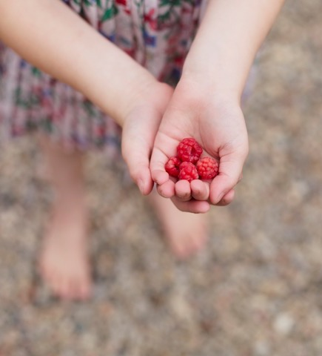

Målgrupper
Downshiftare
Unga familjer
Alla de som är “In search of the lifestyle”

Slide 14
Kohderyhmät
Downshiftaajat
Lapsiperheet
Kaikki, jotka ovat “In search of the lifestyle”

Slide 15
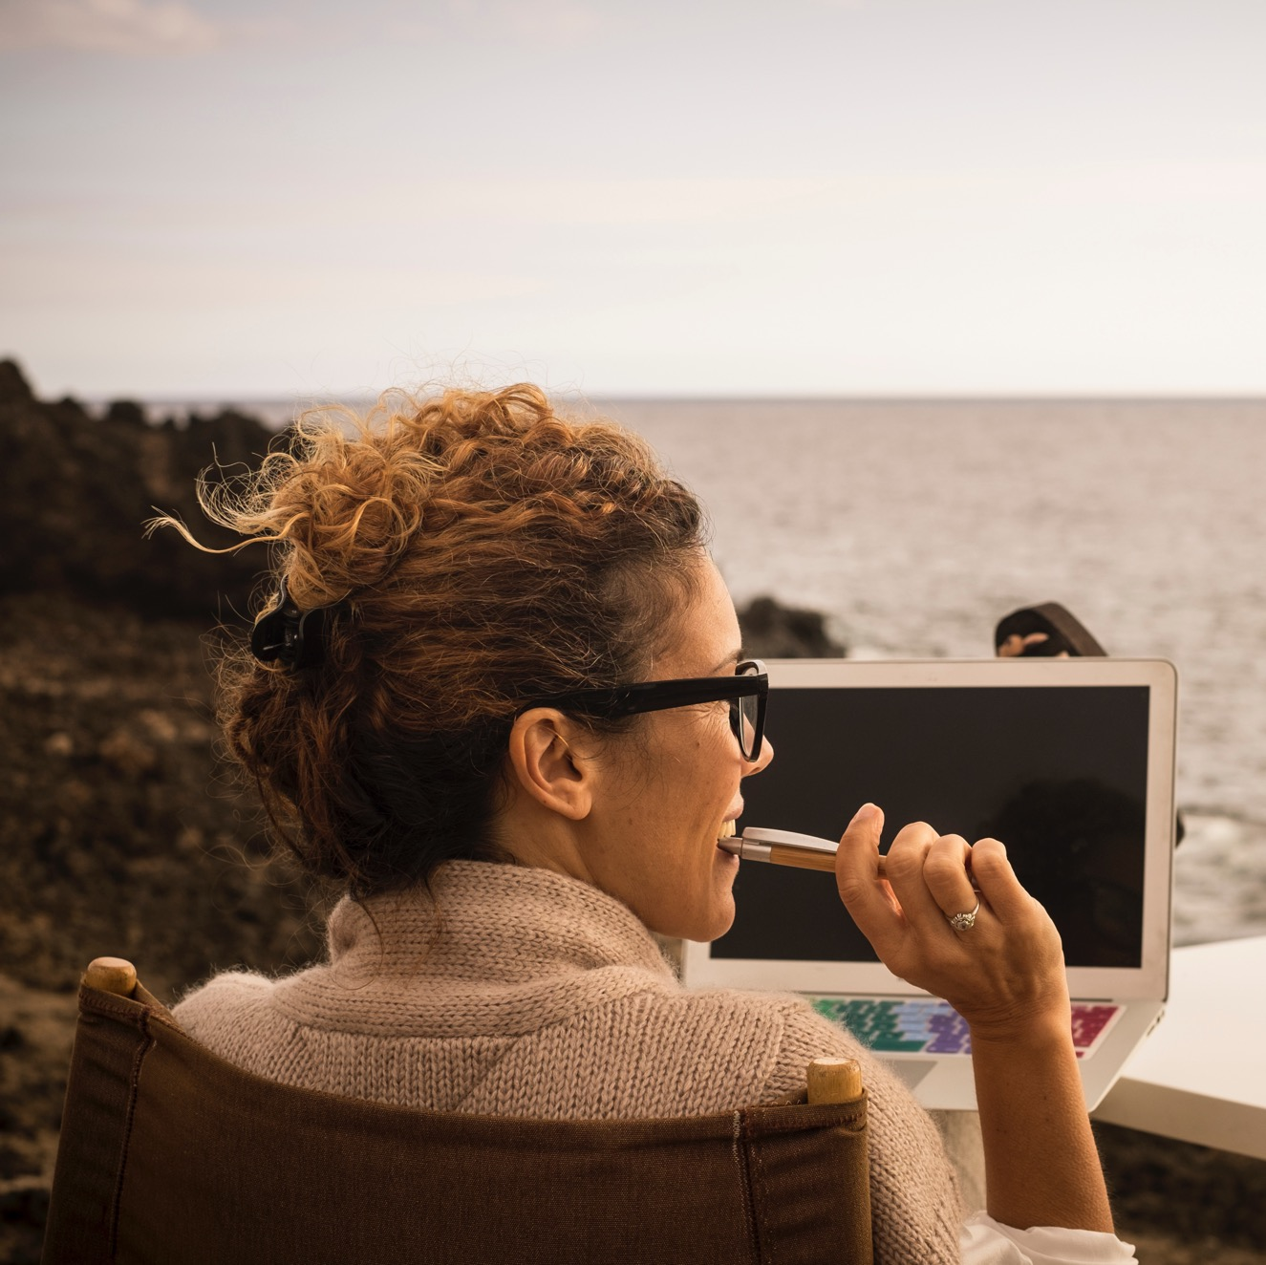
Downshiftare
En önskan om bättre balans i livet
Slow living, miljövänligt och hållbart
Öppna för nya karriärmöjligheter samt byte av bransch
Distansarbete
Denna målgrupp kan bestå av ensamstående, par eller familjer – längtan efter bättre balans i livet är den gemensamma nämnaren.
Notes:
Möjlighet gå ner i arbetstid p.g.a. lägre levnadskostnader
Närproducerad, ren mat, alternativt egen trädgård där man kan odla själv
Möjlighet cykla till jobbet

Slide 16
Downshiftaajat
Tavoitteena tasapainoisempi elämä, enemmän aikaa
Slow living
Ympäristöystävällinen, kestävän kehityksen ajattelu
Avoin uusille uramahdollisuuksille sekä alan vaihdolle
Etätyö korostuu
Tämä kohderyhmä voi koostua sinkuista, pariskunnista, perheistä – yhteinen nimittäjä on kuitenkin kaipuu tasapainoisempaan elämään.
Notes:
Möjlighet gå ner i arbetstid p.g.a. lägre levnadskostnader
Närproducerad, ren mat, alternativt egen trädgård där man kan odla själv
Möjlighet cykla till jobbet

Slide 17
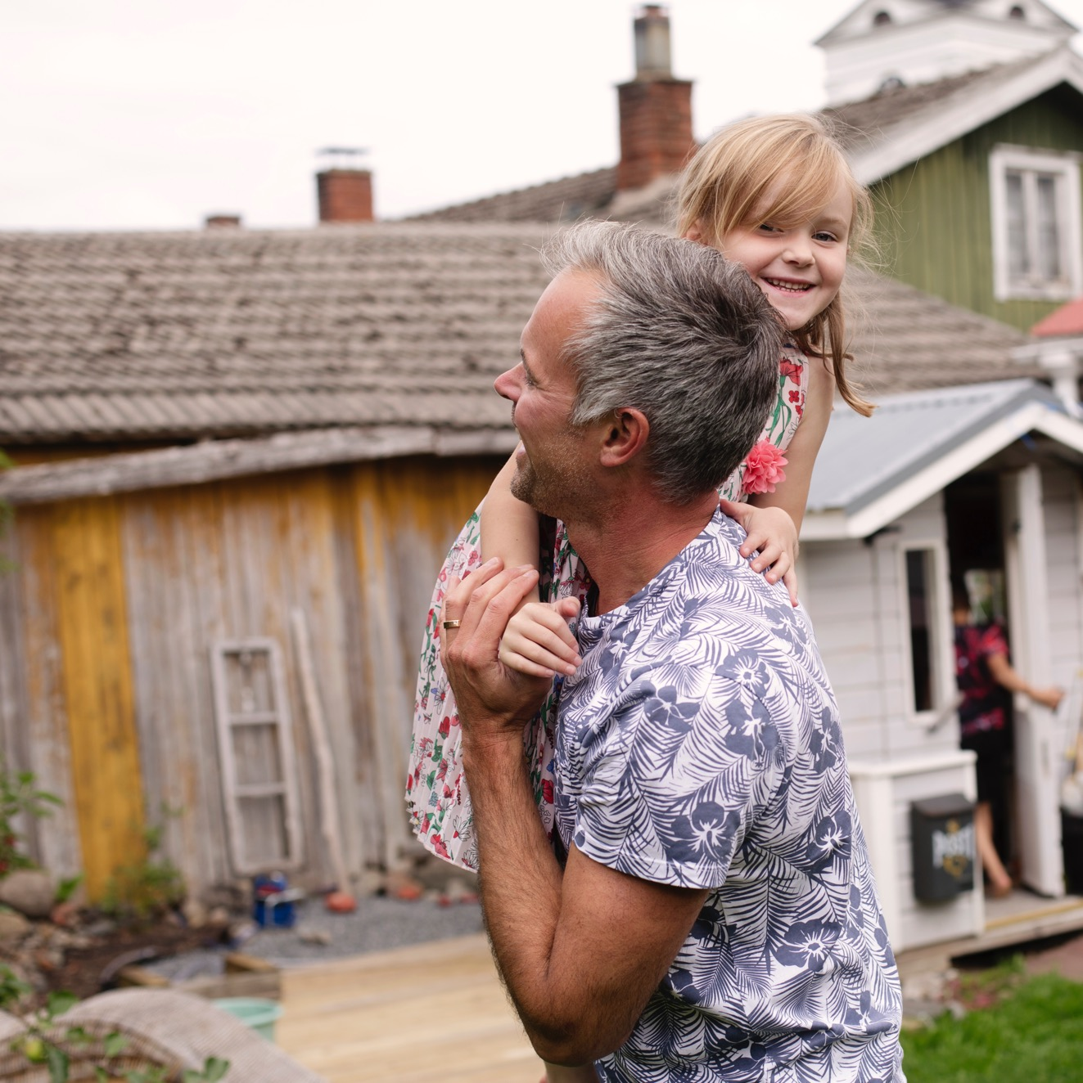
Unga familjer
Vill byta ut stadens hets till det lugna livet
En önskan om att ge barnen en trygg och harmonisk miljö att växa upp i
Grundservice och hobbyverksamhet viktiga
Närheten till naturen
Notes:
Närhet, hobbyer, säkerhet, trygghet, naturen, grundservice I skick och på bra nivå. Egnahemshus för samma pris som lägenhet i Åbo/H:fors

Slide 18
Lapsiperheet
Kiireisen kaupunkielämän vaihtaminen rauhallisempaan ympäristöön
Toiveissa antaa lapsille turvallinen ja harmoninen kasvuympäristö
Palvelut ja harrastusmahdollisuudet tärkeitä
Luonnon läheisyys
Notes:
Närhet, hobbyer, säkerhet, trygghet, naturen, grundservice I skick och på bra nivå. Egnahemshus för samma pris som lägenhet i Åbo/H:fors

Slide 19
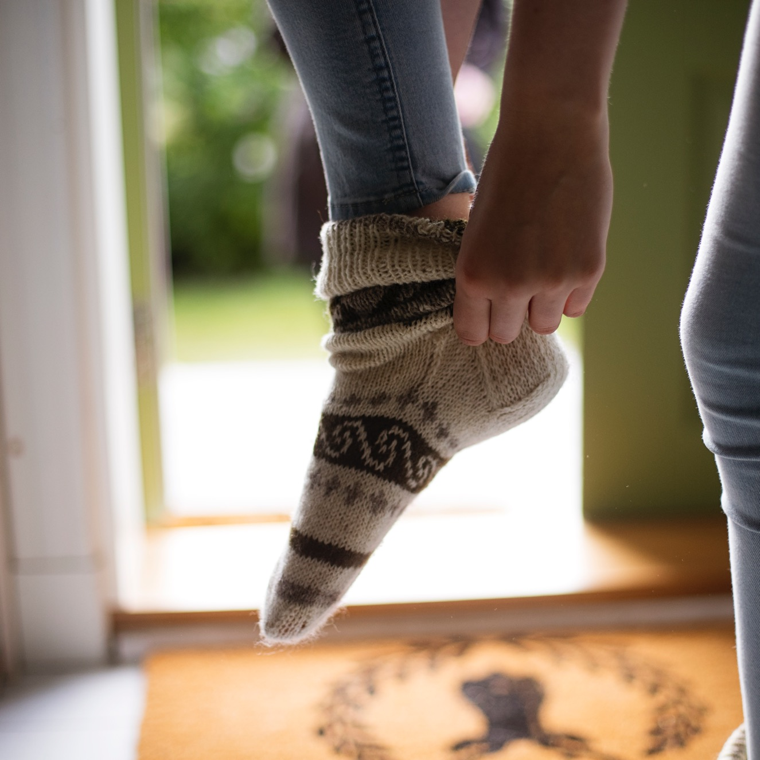
”In search of the lifestyle”
Uppskattar det vackra i en småstad, livsstilen, närheten till naturen.
Personer som vill starta eget. Företagarandat.
Aktiva i sociala medier: delar gärna t.ex. renoverings-/inrednings/odlingstips
Notes:
- starta eget företag
- Naturmänniskor

Slide 20
”In search of the lifestyle”
Haaveilevat pikkukaupungin tunnelmasta, kauniista asuinympäristöstä
Ihmiset, jotka ehkä haluavat aloittaa jotain uutta ja omaa. Yrittäjähenkisyys yhdistää.
Aktiivisia sosiaalisessa mediassa – jakavat mielellään lifestylekokemuksiaan ja vinkkejään
Notes:
- starta eget företag
- Naturmänniskor

Slide 21
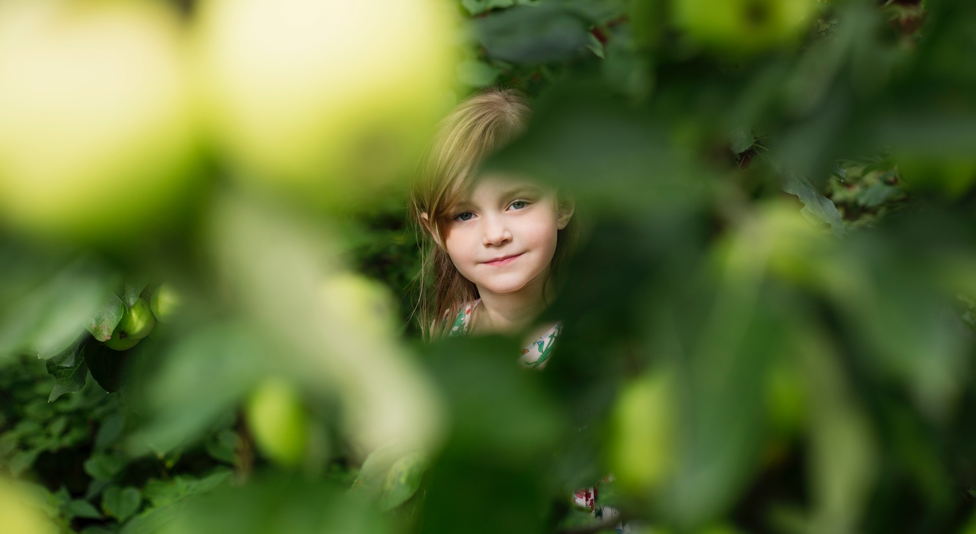
Budskap
Småstadens lugn och trygghet
Närhet till havet och fantastisk natur
Vackra trähusmiljöer
Namnet Kristinestad (ska präntas in)

Slide 22
Ydinviesti
Pikkukaupungin rauha ja turvallisuus
Upea luonto, meren läheisyys
Kaunis elinympäristö, viehättävä puutalokaupunki
Kaupunkimme kaunis nimi Kristiinankaupunki – nimelle saatava tarpeeksi toistoa

Slide 23
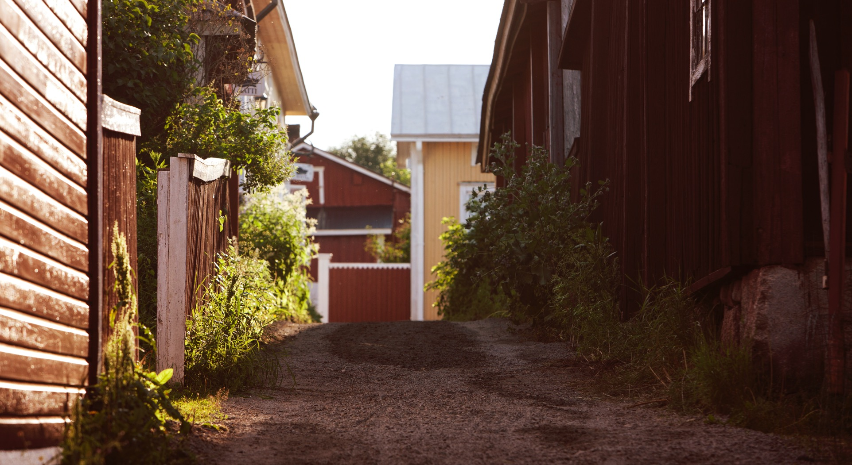
Mitt livs bästa beslut
Elämäni paras päätös

Slide 24
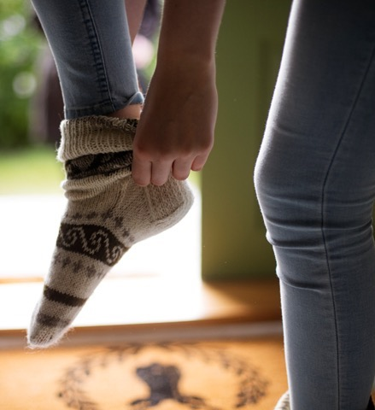
Bärande idé:
”Mitt livs bästa beslut”
Med äkta berättelser (storytelling) visar vi hur representanter ur de olika målgrupperna genom aktiva beslut hittat sin plats och allt de längtat efter i Kristinestad.
Varje story avslutas med:
”Mitt livs bästa beslut”
Målet är att blåsa liv i slumrande drömmar hos andra och ge dem modet att agera:
Tänk… Så här kunde jag också
också ha det varje dag.
Notes:
Observera att detta kan gälla både såna som valt att STANNA I Kstad – samt de som tagit beslutet att flytta dit.

Slide 25
Markkinointi- viestinnän iso idea:
”Elämäni paras päätös”
Todennamme kohderyhmien aidoilla tarinoilla (storytelling) mitkä asiat ovat saaneet heidät valitsemaan Kristiinankaupungin kotipaikakseen.
Jokainen tarina päättyy toteamukseen:
”Elämäni paras päätös”
Tavoiteena on herättää eloon asiat, joita kohderyhmämme kaipaa tällä hetkellä elämässään ja rohkaista heitä tekemään päätös:
Ajattele… Näin mekin voisimme elää joka päivä
Notes:
Observera att detta kan gälla både såna som valt att STANNA I Kstad – samt de som tagit beslutet att flytta dit.

Slide 26
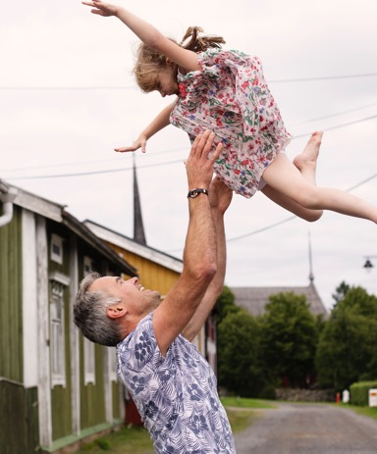
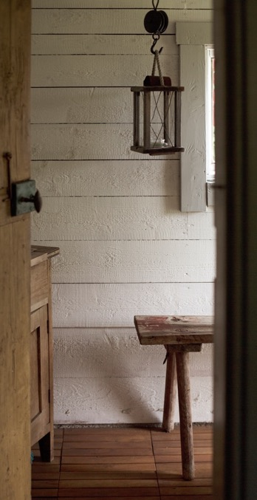
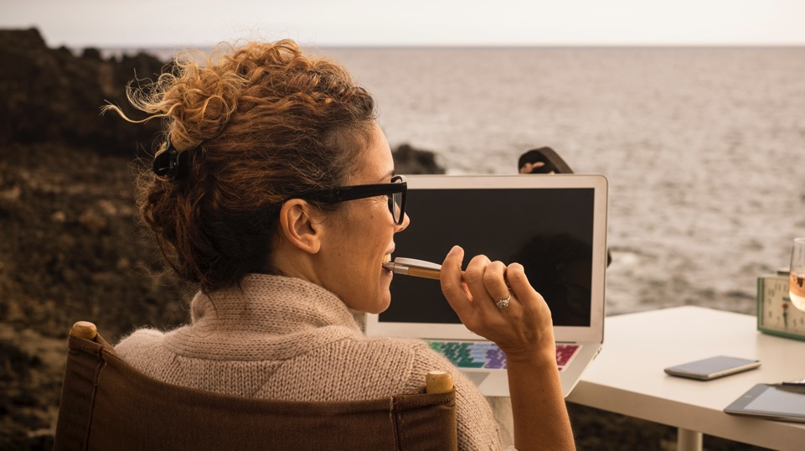

Utförande: Videoserier
2
Representanter ur varje målgrupp berättar sin story. Exempel:
Downshiftaren som lämnade livet på konsultbyrån i Helsingfors och idag jobbar på distans
Barnfamiljen som slutade trängas i sin lilla centrumlägenhet och nu kan låta bebisen ta sin tupplur i vagnen ute i trädgården
Den inredningsintresserade copywritern som idag lifestyle-bloggar från sitt trähus och har startat egen inredningsbutik.
1
3

Slide 27
Toteustapa:
tarinat liikkuvan kuvan ja kuvien muodossa
2
Kohderyhmien edustajat kertovat oman tarinansa. Esimerkkejä:
Downshiftaaja joka jätti taakseen kiireisen konsultin elämän Helsingissä ja työskentelee nyt etänä
Lapsiperhe, joka vaihtoi ahtaan kerrostaloasunnon omakotitaloon ja nukuttavat nyt tyytyväisenä pienokaistaan vaunuissa omalla pihamaalla.
Sisustusintoutunut copywriter joka oman etätyönsä ohessa lifestyle-bloggaa puutarhastaan ja entisöintiprojekteistaan.
1
3

Slide 28

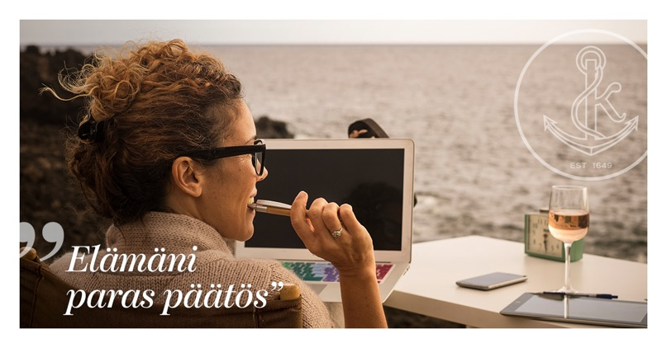
Distribution
Jos tekstejä tarvitaan johonkin:
Downshiftaaja: Tänk att jag tidigare pendlade 2h/dag
Barnfamiljen: Vi kan låta barnen springa över till kompisen
Lifestyle: Att promenera i min nya hemstad gör mig lycklig
Kanaler: YouTube, Facebook, Instagram
Riktad reklam i sociala medier genom tydlig segmentering
  Ur varje målgruppsvideo plockas x antal korta videoversioner som belyser specifika fördelar med Kristinestad

Slide 29
Jakelu eri medioissa
Kanavat: YouTube, Facebook, Instagram
Kohdennettua mainontaa sosiaalisen media kanavissa, selkeä segmentointi
Jokaisesta kohderyhmävideosta tuotetaan x kappaletta eri versioita eri medioihin sopiviksi ja jotka nostavat Kristiinankaupungin hyviä puolia asuinpaikkana mahdollisimman kattavasti

Slide 30
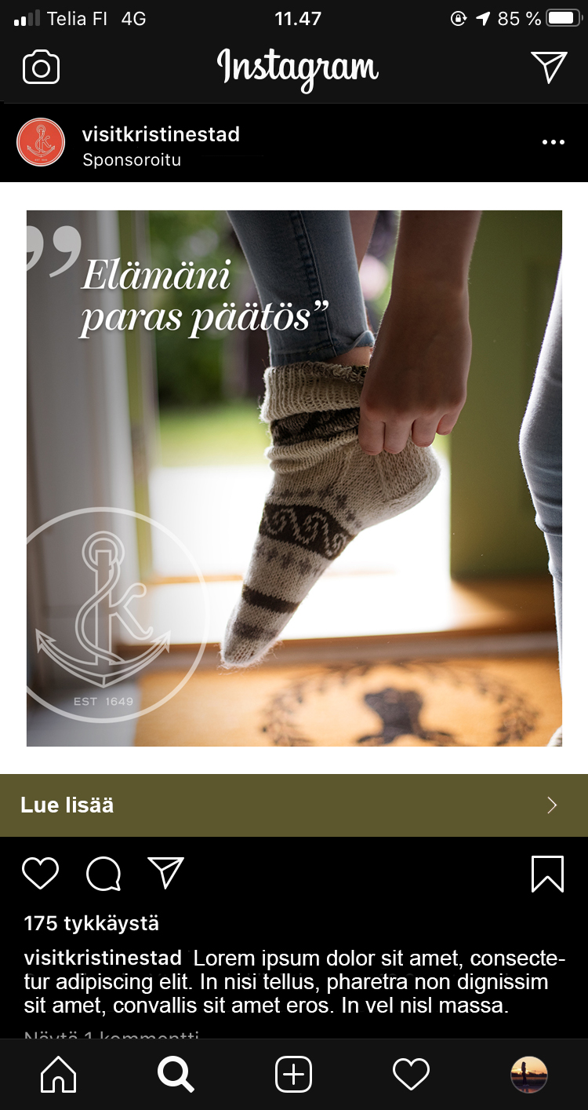
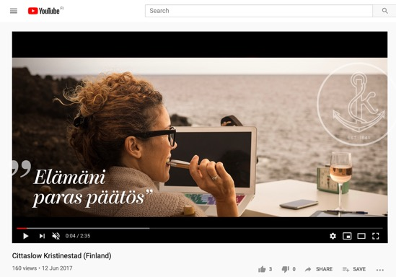
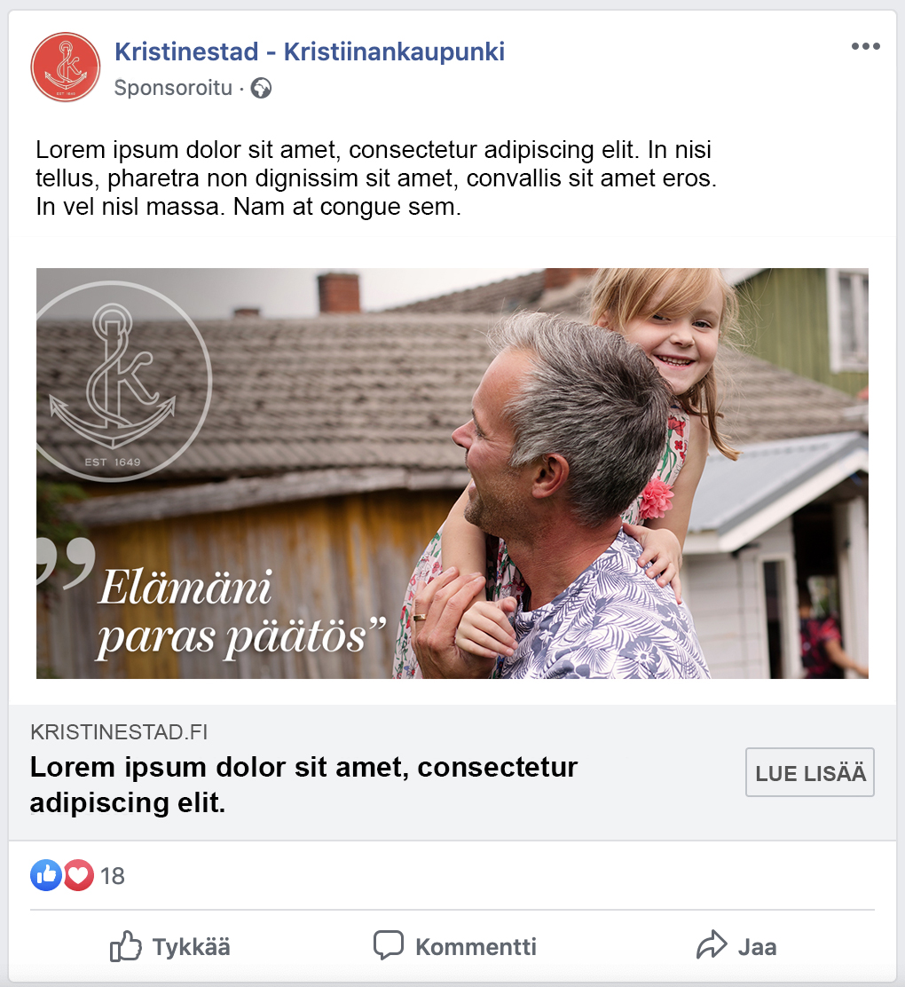
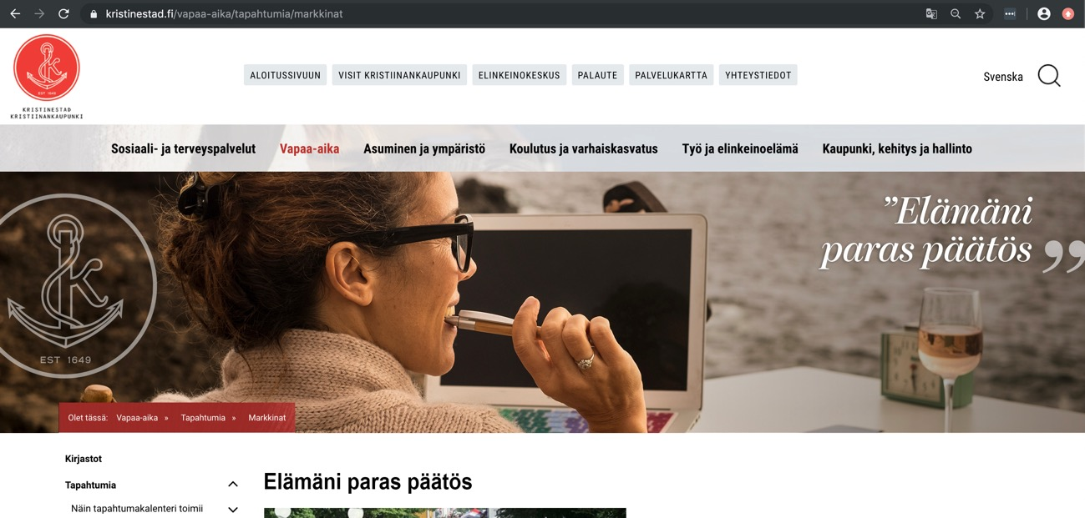

Slide 31
Tack!

Slide 32
Kiitos!

